Slide 1
Bare bone Arduino
© 2015 Richel Bilderbeek

Slide 2
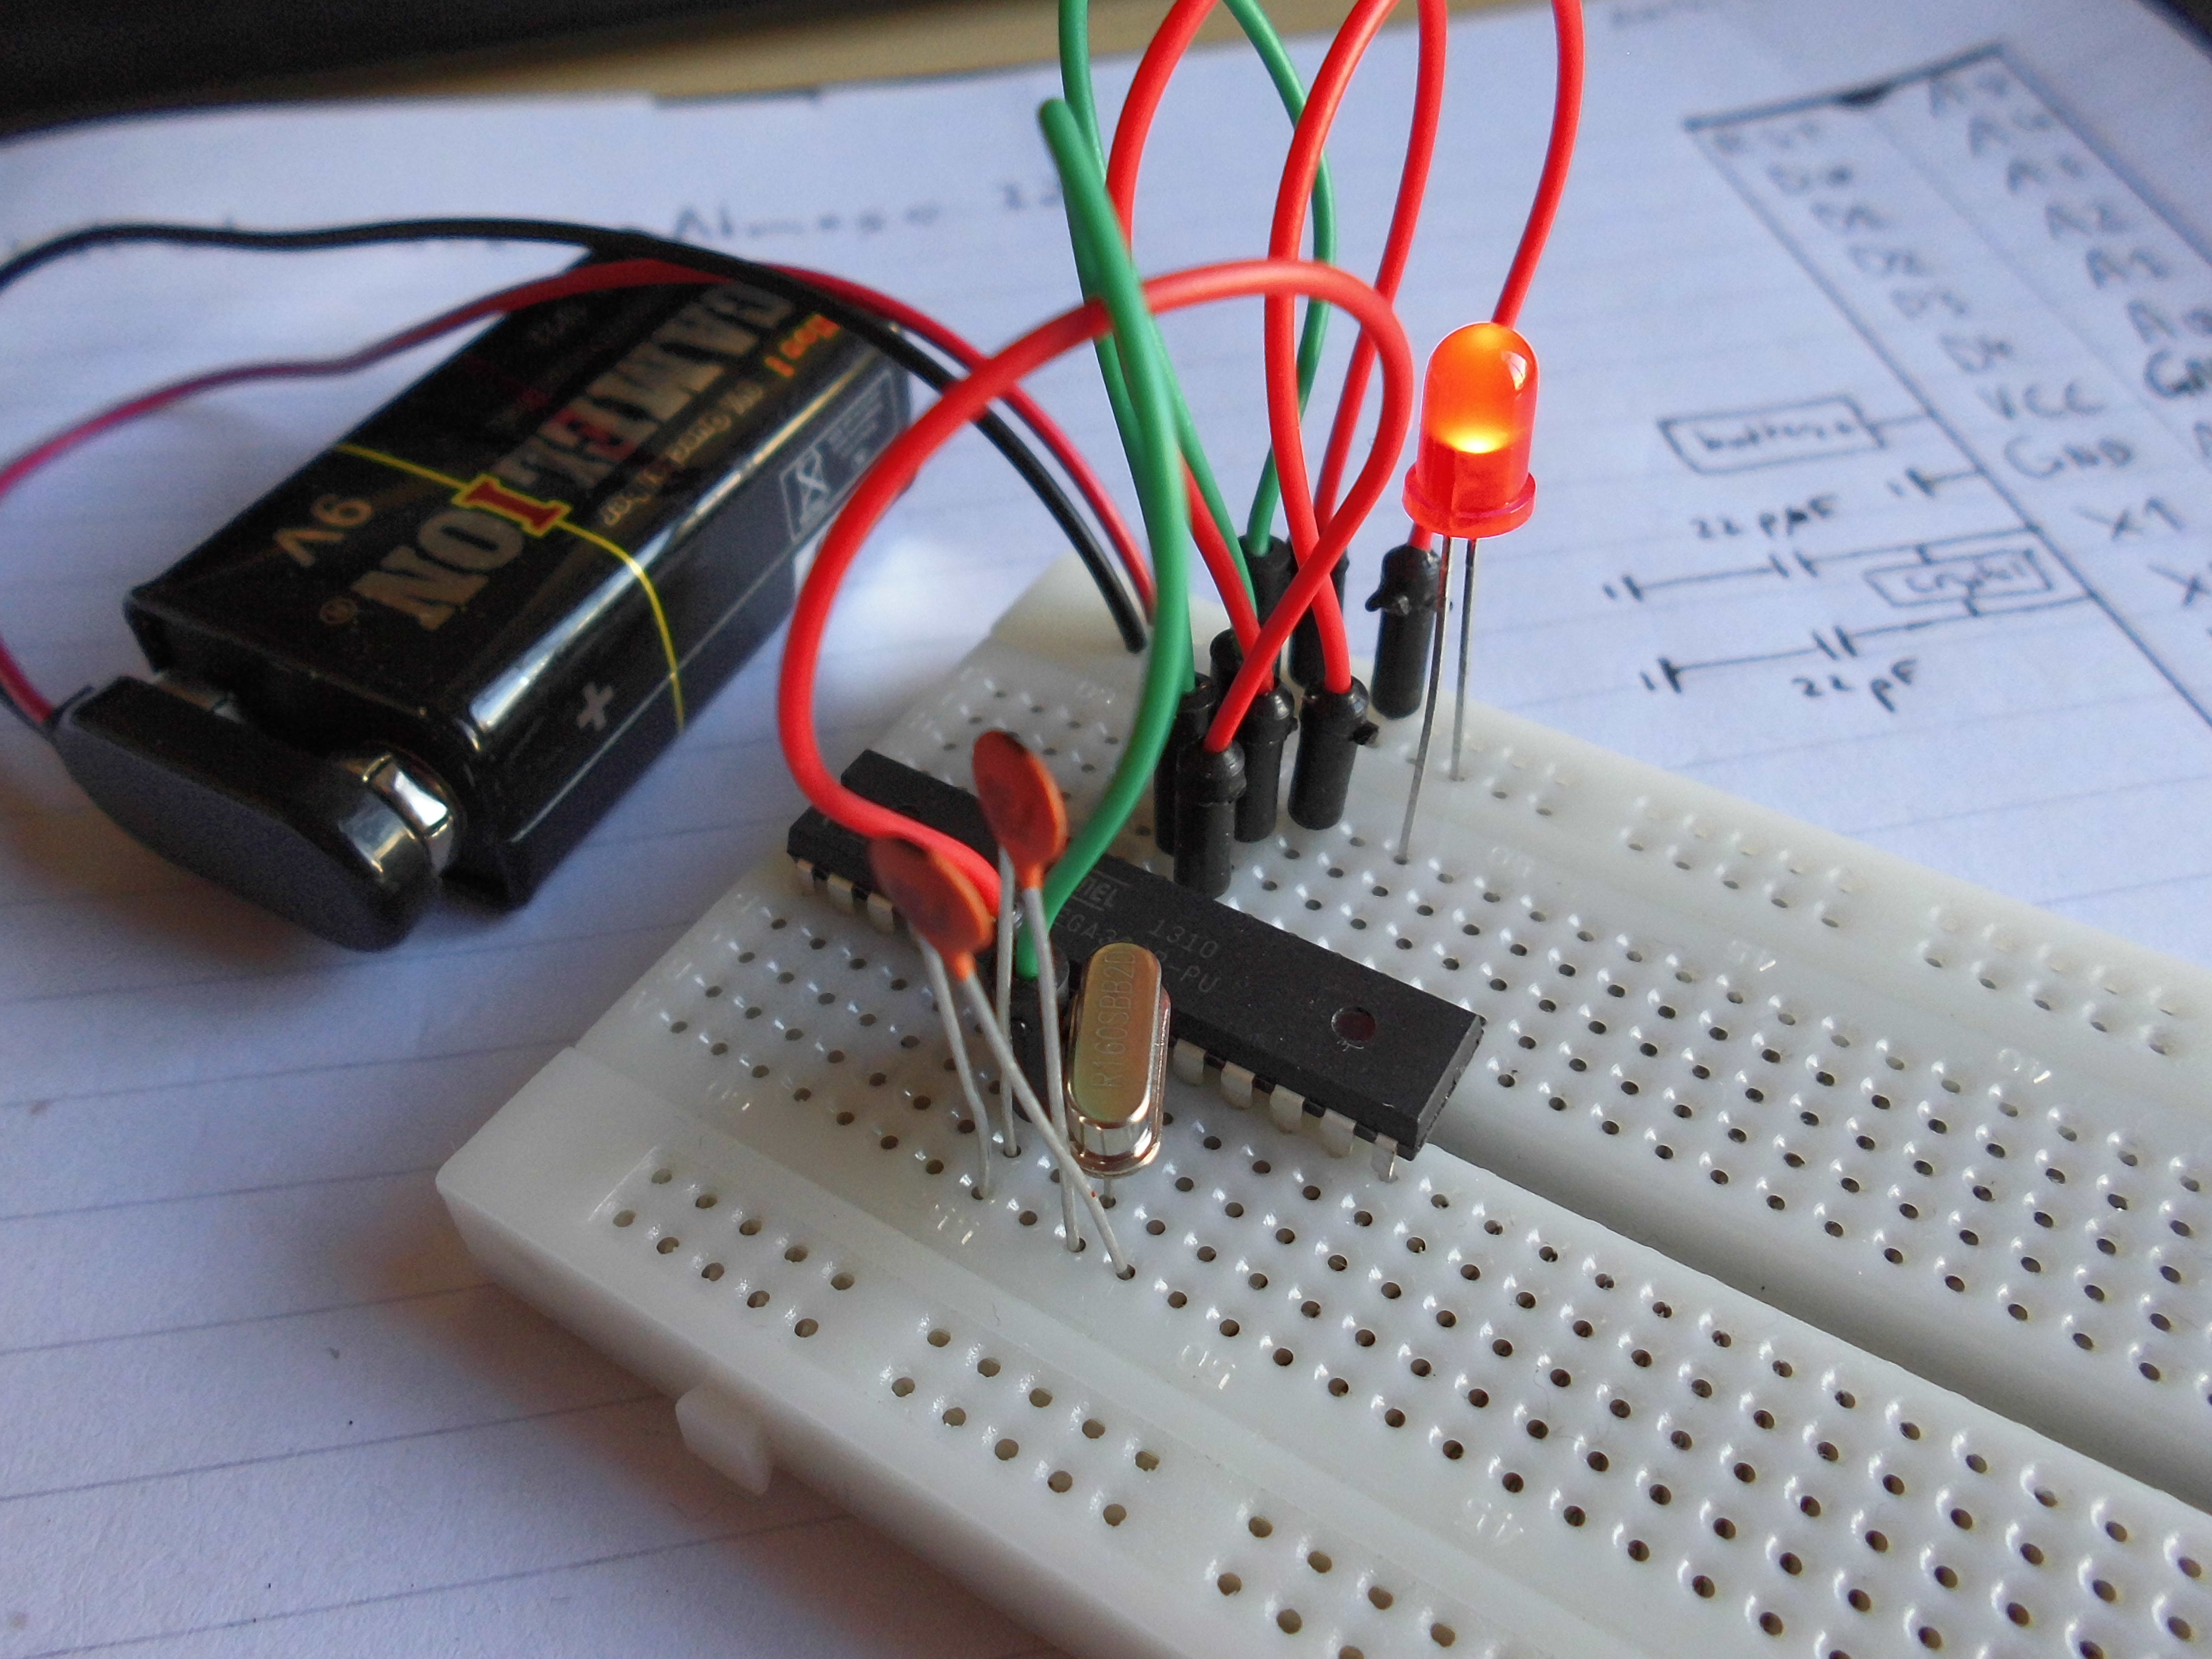
Bare bone Arduino
Enkel de Arduino

Slide 3
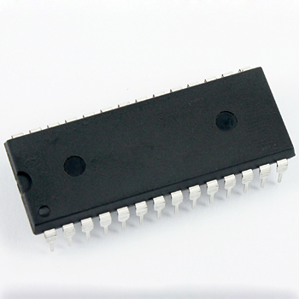
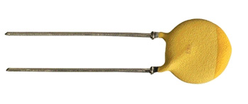
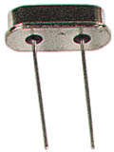
Bare bone Arduino
Benodigdheden:
  2x condensator, 47 pF (22 pF is ook goed)
  1x kristal (Q16 MHZ HC 49/S), 16 MHz, capaciteit 32 pF, resonantie weerstand 50 ohm
  1x Atmega chip: uit de Arduino halen met een schroevendraaier

Slide 4
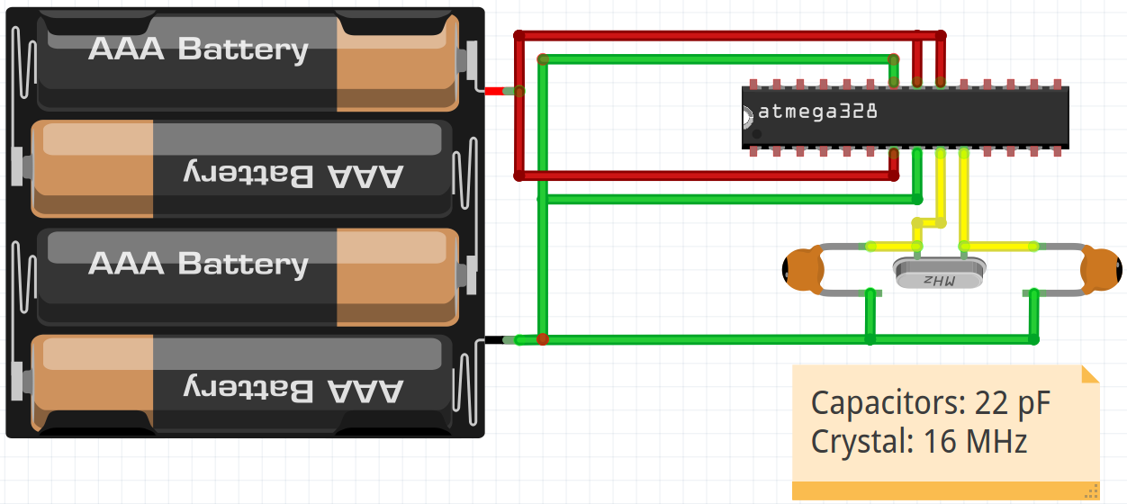
Schema

Slide 5
Tips

